Slide 1
Сауат ашу
1 сынып
61- сабақ
«Менің отбасым
Мм дыбысы мен әрпі»

Slide 2
Сабақтың мақсаты: мәтіннің мазмұнын тақырыбы немесе оның иллюстрациясы бойынша болжау

Slide 3
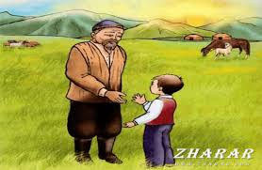
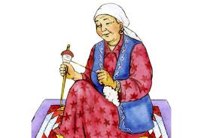
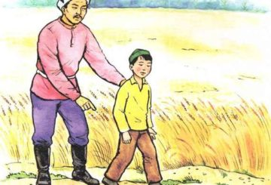
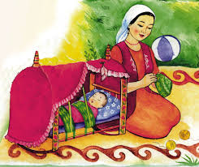

Slide 4
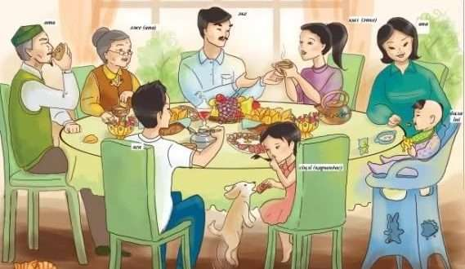

Slide 5
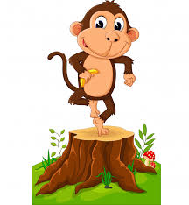
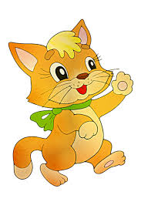

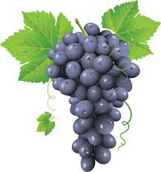
Май - мыл
Мы сық
Ал ма
Жү зім

Slide 6
М м

Slide 7
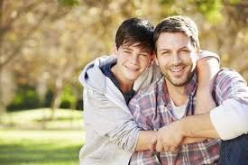
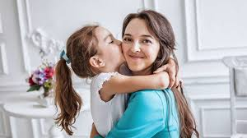
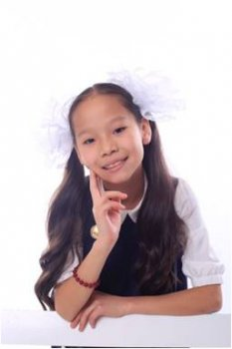
1-тапсырма
Мынау ...
Мынау ...
Мынау...
Ә кем
А нам
Мен

Slide 8
Ең үлкен ата ,
Атын ата.
Ескен Елубай

Slide 9
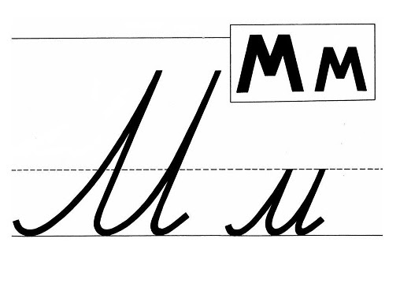

Slide 10




